Slide 1
C# 메모장 기능 개선
소프트웨어학과 2019975007 김이레

Slide 2
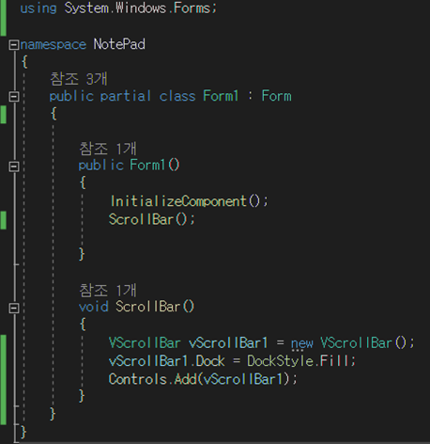
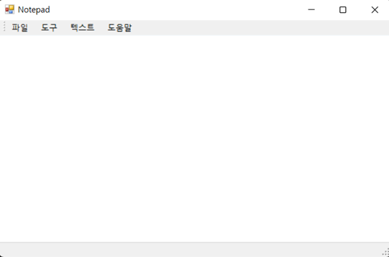
1. 원본
1) menuStrip (파일, 도구, 텍스트, 도움말)
2) 스크롤 바

Slide 3
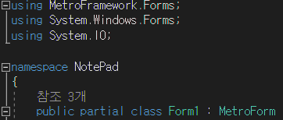
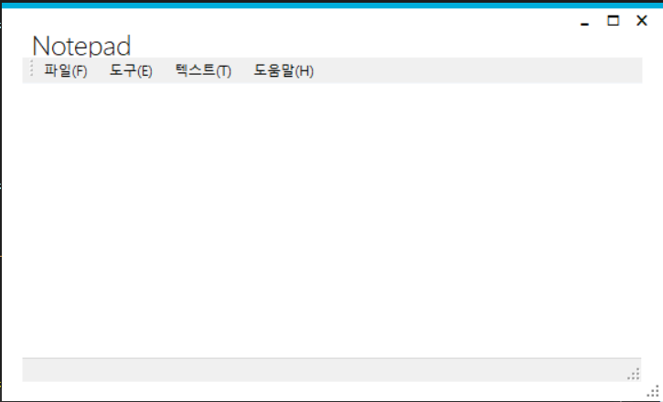
2. 업그레이드 된 기능
1) Metro UI 적용하여 간단하게 UI 디자인 바꾸기
단축키 부여

Slide 4
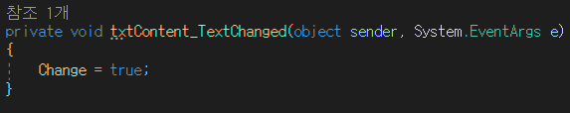
2. 업그레이드 된 기능
메모장 내용이 수정됐는지 확인

Slide 5
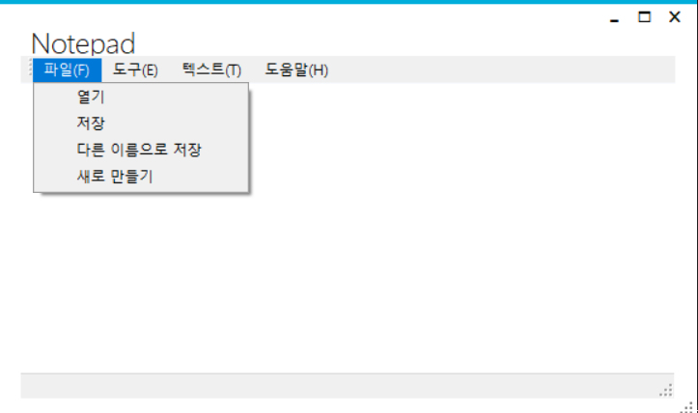
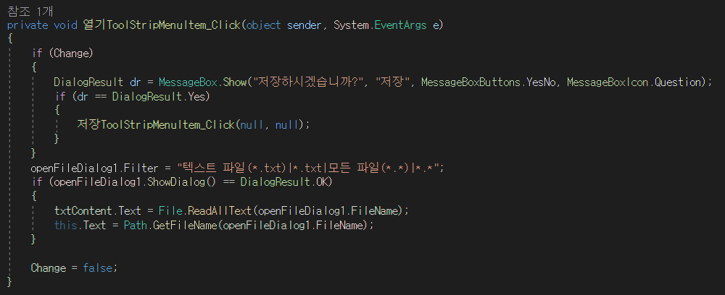
2. 업그레이드 된 기능
2) 파일 열기
메모장 내용이 변경되었을 때 저장 유무를 물어보고 파일을 염

Slide 6
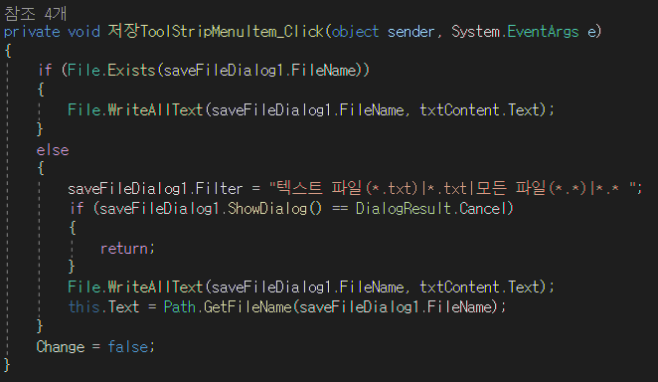
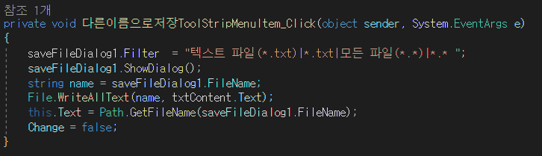
2. 업그레이드 된 기능
3) 파일 저장, 다른 이름으로 저장

Slide 7
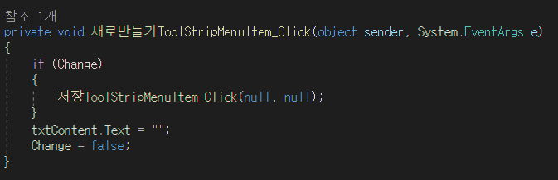
2. 업그레이드 된 기능
4) 새로 만들기

Slide 8
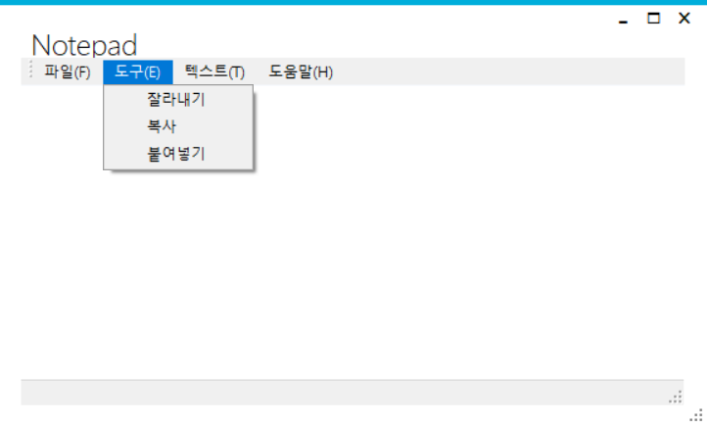
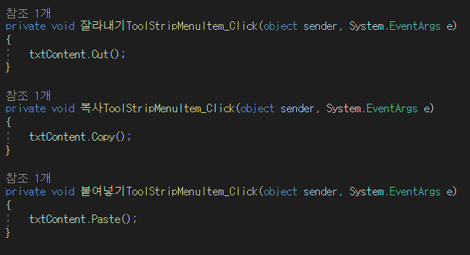
2. 업그레이드 된 기능
5) 잘라내기, 복사, 붙여넣기

Slide 9
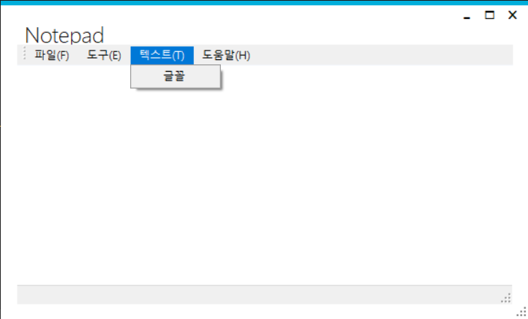
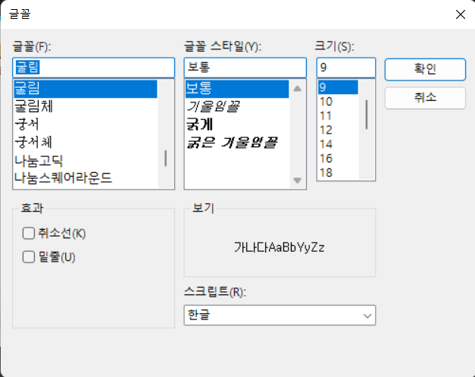
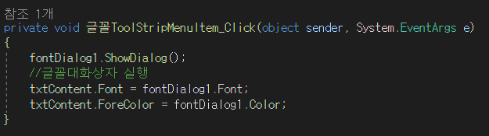
2. 업그레이드 된 기능
6) 글꼴 바꾸기

Slide 10
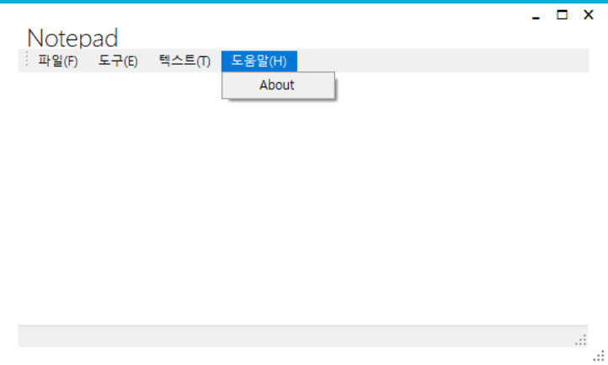
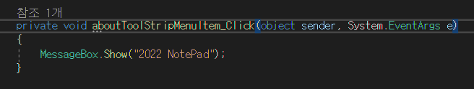
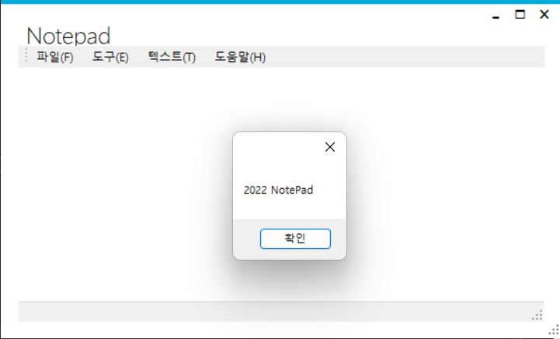
2. 업그레이드 된 기능
7) 도움말 - about

Slide 11
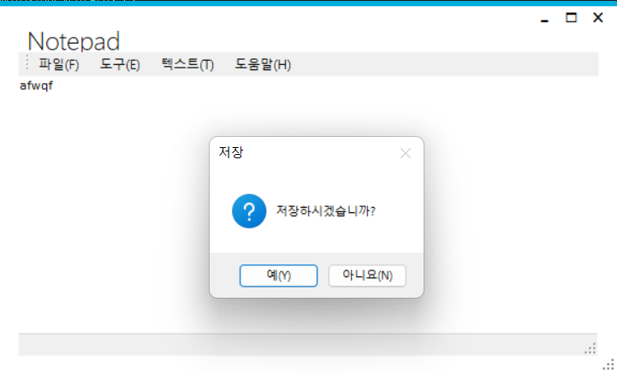
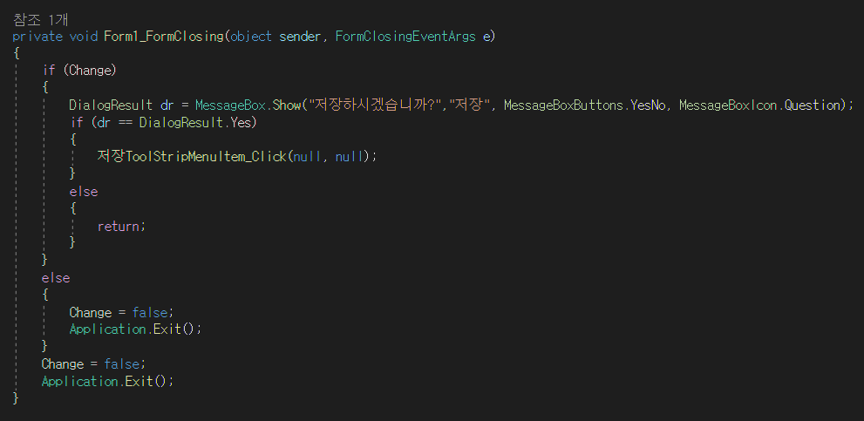
2. 업그레이드 된 기능
8) Closing 이벤트
메모장 내용이 변경되었을 때 메시지 박스로 저장 유무를 물어보고 메모장 종료
변경된 내용이 없을 때는 메시지 박스 없이 종료

Slide 12
3. 참고자료
객체지향프로그래밍14.pdf
객체지향프로그래밍15.pdf
https://wondangcom.tistory.com/1657
https://m.blog.naver.com/PostView.naver?isHttpsRedirect=true&blogId=syskiller&logNo=220721534117
https://godffs.tistory.com/298
https://post.naver.com/viewer/postView.nhn?volumeNo=15345943&memberNo=11439725
https://enjoymylife93.tistory.com/16
https://www.codeproject.com/Questions/812971/how-to-create-a-notepad-using-csharp
https://jasmintime.com/285

